Slide 1
电机与电气控制技术
项目二：三相笼型异步电 动机正反转控制
私立华联学院

Slide 2
项目二 三相笼型异步电动机正反转控制
1.电动机正反转控制
2.自动往返行程控制

Slide 3
工作任务一 三相笼型异步电动机正反转控制
知识链接
三相异步电动机工作原理
当三相定子绕组通入三相交流电时，在定子、转子与空气隙中就会产生一个沿定子内圆旋转的磁场，该磁场称为旋转磁场。旋转磁场的旋转方向决定于通入定子绕组的三相交流电源的相序，且与电源的相序一致。当三相定子绕组通入三相对称交流电后，将产生一个旋转磁场。开始时转子不动，这样转子导体就会切割磁感应线而产生感应电动势，由于转子导体自成闭合回路，所以转子导体中就有电流通过，有电流流过的转子导体将在旋转磁场中受电磁力的作用，该电磁力在转子轴上形成电磁转矩，使异步电动机的转子旋转。电动机转子的转向与磁场的旋转方向一致。
三相异步电动机反转工作原理
三相异步电动机转子的转向与旋转磁场的转向相同，因此，要使电动机反转只要将接在定子绕组上的任意两根相线对调即可。

Slide 4
工作任务一 三相笼型异步电动机正反转控制
基本任务
★任务要求
能够控制电动机实现正反转，能够实现互锁，如若使电动机由正向运行转为反向运行，则必须先使电动机停止。
★任务分析
按照任务要求，需要设置三个控制按钮，分别控制电动机的正转、反转和停止；需要设置两个接触器，分别控制电动机的正转和反转。
正、反转控制电路分为主电路和控制电路两部分。主电路中的两个交流接触器KM1和KM2分别构成正、反两个相序的电源接线。控制原理分析：按动正转起动按钮SB1，接触器KM1线圈通电自锁，KM1主触点闭合，电动机正向转动；电动机正转过程中，按动停车按钮SB3，KM1线圈断电，自锁回路打开，主触点打开，电动机停转。按动反转按钮，交流接触器KM2线圈通电自锁，KM2主触点闭合，电动机反向转动。若主电路中KM1和KM2的主触点同时闭合，将会造成主电路电源短路，因此本电路任何时刻只允许有一个接触器的触点闭合。实现这一控制要求的方法是分别将KM1，KM2动断触点串接在对方线圈电路中，形成相互制约的关系，简称为互锁控制（又称联锁控制）。

Slide 5
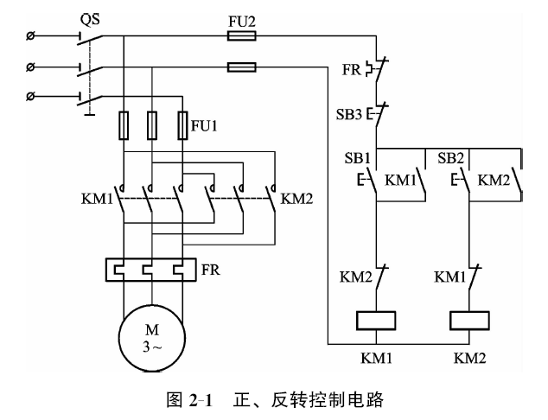
工作任务一 三相笼型异步电动机正反转控制
基本任务

Slide 6
工作任务一 三相笼型异步电动机正反转控制
拓展任务
任务要求：
能够控制电动机实现正反转，能够实现互锁，能够使电动机由正向运行直接切换为反向运行。
任务分析：
按照任务要求，需要设置三个控制按钮，分别控制电动机的正转、反转和停止，并且正、反转控制按钮需要有联动触点；需要设置两个接触器，分别控制电动机的正转和反转。将正、反转按钮的动断触点串到对方电路中，利用按钮动合、动断触点的机械连接，在电路中起相互制约的联锁作用。

Slide 7
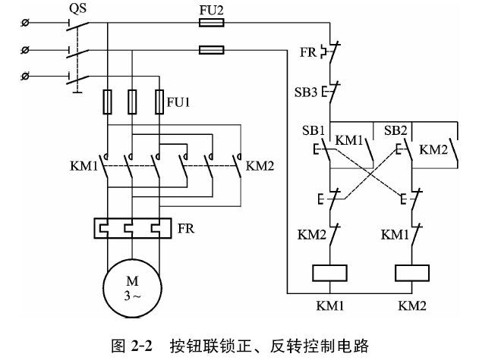
工作任务一 三相笼型异步电动机正反转控制
拓展任务
正转过程中，按动反转按钮SB2，SB2的动断触点使KM1线圈断电（自锁打开），电动机正转停止，KM1动断触点复位，SB2的动合触点闭合，使KM2线圈通电自锁，电动机实现反转。同理在反转过程中，按动正转按钮SB1可以使KM2线圈断电，KM1线圈通电，电动机进入正转。采用了按钮联锁，在电动机转动状态下，直接按动反向按钮，就可以进入相反方向的转动状态，不必操作停止按钮，简化了电路操作。双重互锁使电路更具有实用性。

Slide 8
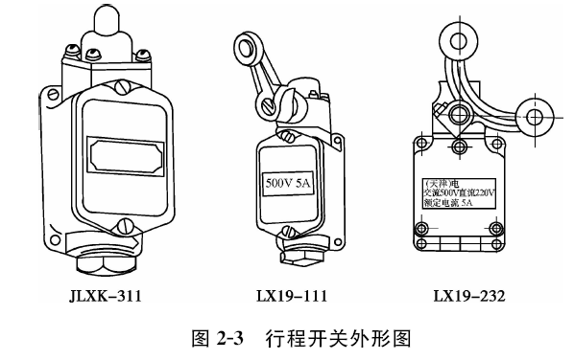
工作任务二 自动往返行程控制
知识链接
行程开关
又称位置开关或限位开关，其触点的动作不是靠手去操纵，而是利用机械设备的某些运动部件的碰撞来完成操作的。因此，行程开关是一种将机械行程信号转换成电信号的开关器件，广泛应用于顺序控制、自动往返控制以及定位、限位、安全保护等自控系统中。行程开关按结构可分为按钮式(直动式)、滚轮式(旋转式)、微动式三种，其常见外形如图2-3所示。

Slide 9
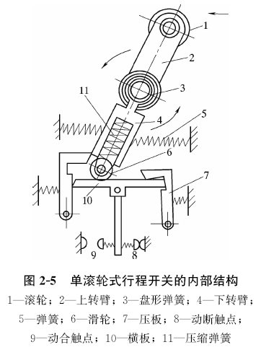
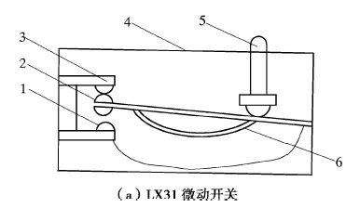
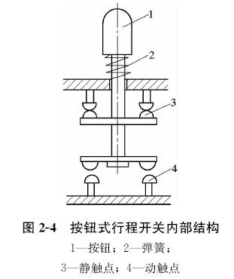
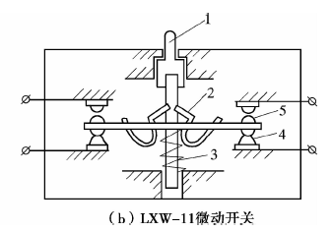

工作任务二 自动往返行程控制
知识链接
行程开关

Slide 10
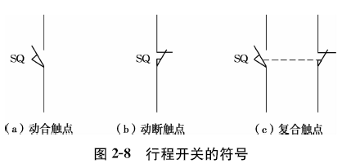
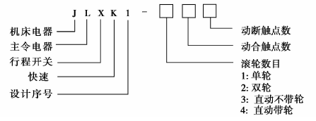
工作任务二 自动往返行程控制
知识链接
行程开关
行程开关在电气控制线路中，往往作为位置控制或限位保护的电器，如果出现故障会危及设备和人身的安全。
由于行程开关经常受到撞块的碰撞，使安装螺丝经常松动造成位移，因此，应注意经常检查。
在安装时注意行程开关在不工作时应处于不受外力的释放状态。

Slide 11
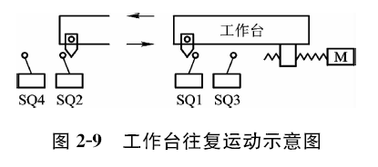
工作任务二 自动往返行程控制
基本任务
★任务要求
实现机床设备中作往返运动的工作台或刀具拖板等运动部件往返循环的自动控制。图2-9为工作台往复运动示意图。图中SQ1、SQ2分别为工作台正、反向进给的换向开关，SQ3、SQ4分别为正、反向限位保护开关。

Slide 12
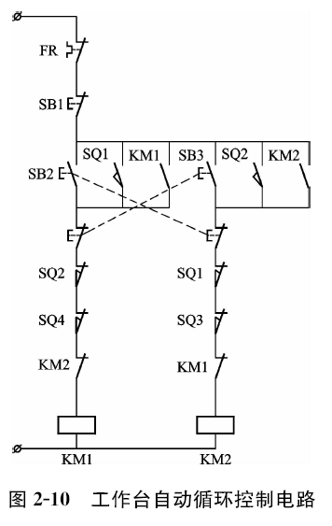
工作任务二 自动往返行程控制
基本任务
★任务分析
按照任务要求，需要设置三个控制按钮，分别控制电动机的正转、反转和停止，并且正、反转控制按钮需要有联动触点，以便于正反转的直接切换；需要设置两个接触器，分别控制电动机的正转和反转。工作台自动循环控制电路如图2-10所示。

Slide 13
工作任务二 自动往返行程控制
基本任务
工作原理分析：
按动正转按钮SB2，KM1线圈通电自锁，电动机M正转，工作台实现自右向左的正向进给。进给到撞块压下行程开关SQ2，其动断触点打开，KM1线圈断电打开自锁，M正转结束，SQ2动合触点闭合，KM2线圈通电自锁，电动机反转，工作台后退；工作台后退到撞块压下行程开关SQ1，KM2线圈断电，KM1线圈通电自锁，电动机由反转进入正转。周而复始，工作台往复自动循环工作。

Slide 14
工作任务二 自动往返行程控制
知识拓展
接近开关
功能：当有某种物体与之接近到一定距离时，就发出动作信号，从而控制继电器或逻辑元件，而不像机械式行程开关那样需要施加机械力。
用途：除行程控制和限位保护外，还可以作为检测金属的存在、高速计数、测速、定位、检测零件尺寸、液面控制及用作无触点按钮等。
特点：具有工作可靠、寿命长、操作频率高以及能适应恶劣的工作环境等特点。

Slide 15
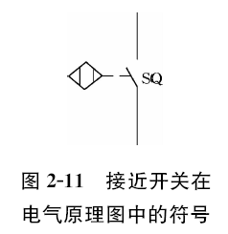
工作任务二 自动往返行程控制
知识拓展
接近开关
据工作原理分类：
高频振荡型(用于检测各种金属)；
电磁感应型(检测导磁或非导磁性金属)；
电容型(检测各种导电或不导电的液体及固体)；
永磁及磁敏元件型(检测磁场或磁性金属)；
光电型(检测不透光的物质)；
超声波型(检测不透过超声波的物质)。
接近开关在电气原理图中的符号如图2-11所示。

Slide 16
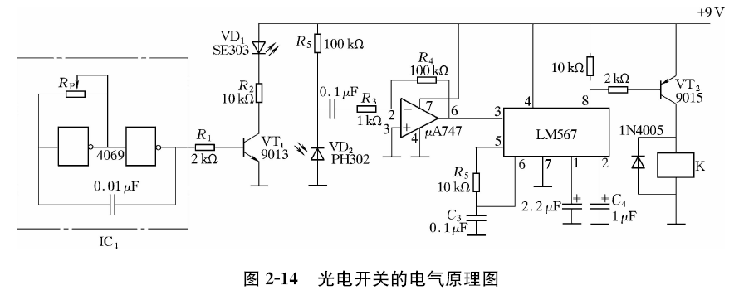
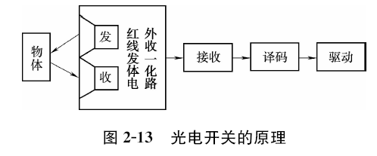
工作任务二 自动往返行程控制
知识拓展
接近开关
光电型接近开关 用被检测物体对红外线光束的遮光或反射作用，来检测物体的有无，被测物体不限于金属，对所有能反射光线的物体均可检测。

Slide 17
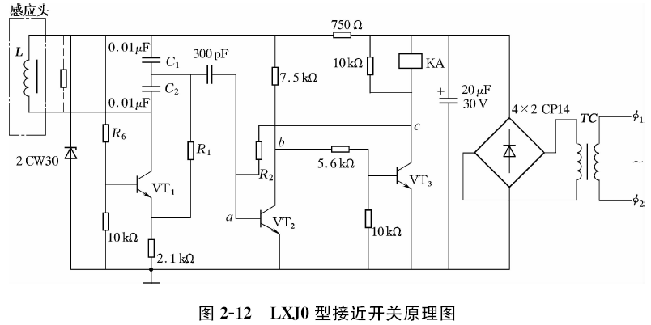
工作任务二 自动往返行程控制
知识拓展
接近开关
高频振荡型接近开关为最常用接近开关，占全部接近开关产量的80%以上。
当有金属挡块接近感应头时，金属挡块在高频振荡磁场的作用下产生涡流损耗，振荡回路的品质因数Q急剧降低，振荡电路停振
开关动作；当金属挡块离开感应头后，开关将恢复原状

Slide 18
工作任务二 自动往返行程控制
知识拓展
接近开关
霍尔接近开关根据霍尔效应，利用霍尔传感器可探测外部的磁场，通过磁场强度的大小来控制开关的输出状态。霍尔开关的输入端是外部磁场，当外部磁场磁感应强度B达到一定的程度时，霍尔开关内部的触发器翻转，霍尔开关的输出状态也随之翻转。

